Slide 1
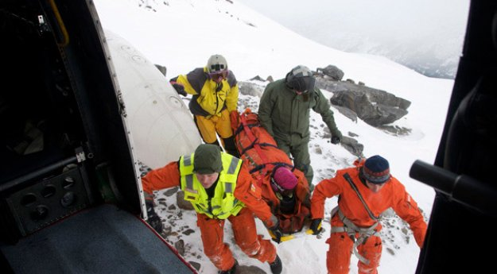
Accidentell hypotermi
prehospitalt omhändertagande och resuscitering
Otto Henriksson, MD PhD
Peter Lundgren, MD PhD

Slide 2

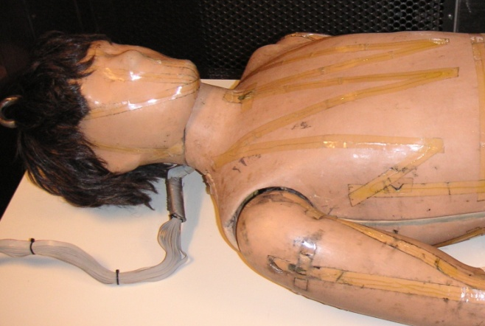
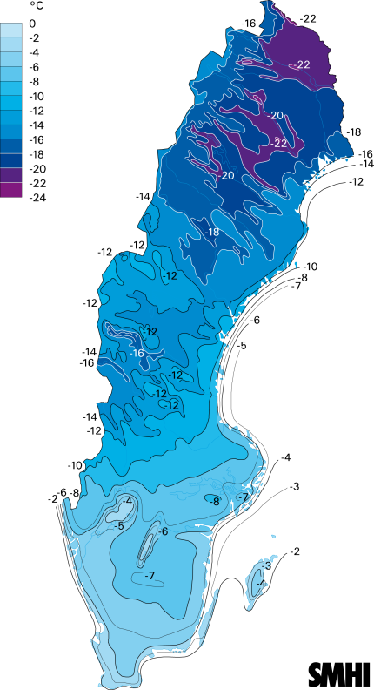


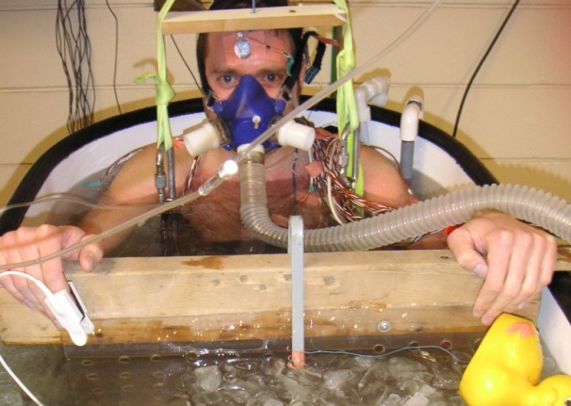



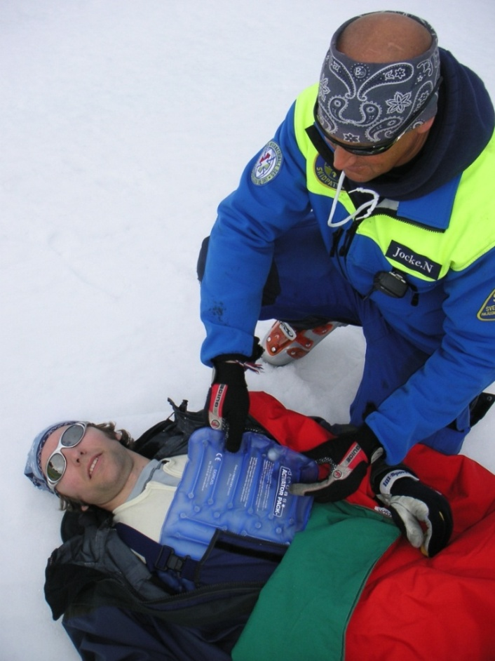


HLR2014 - Om Drunkning Tylösand 3-4 juni 2014

Slide 3
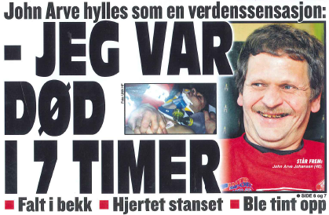

Slide 4
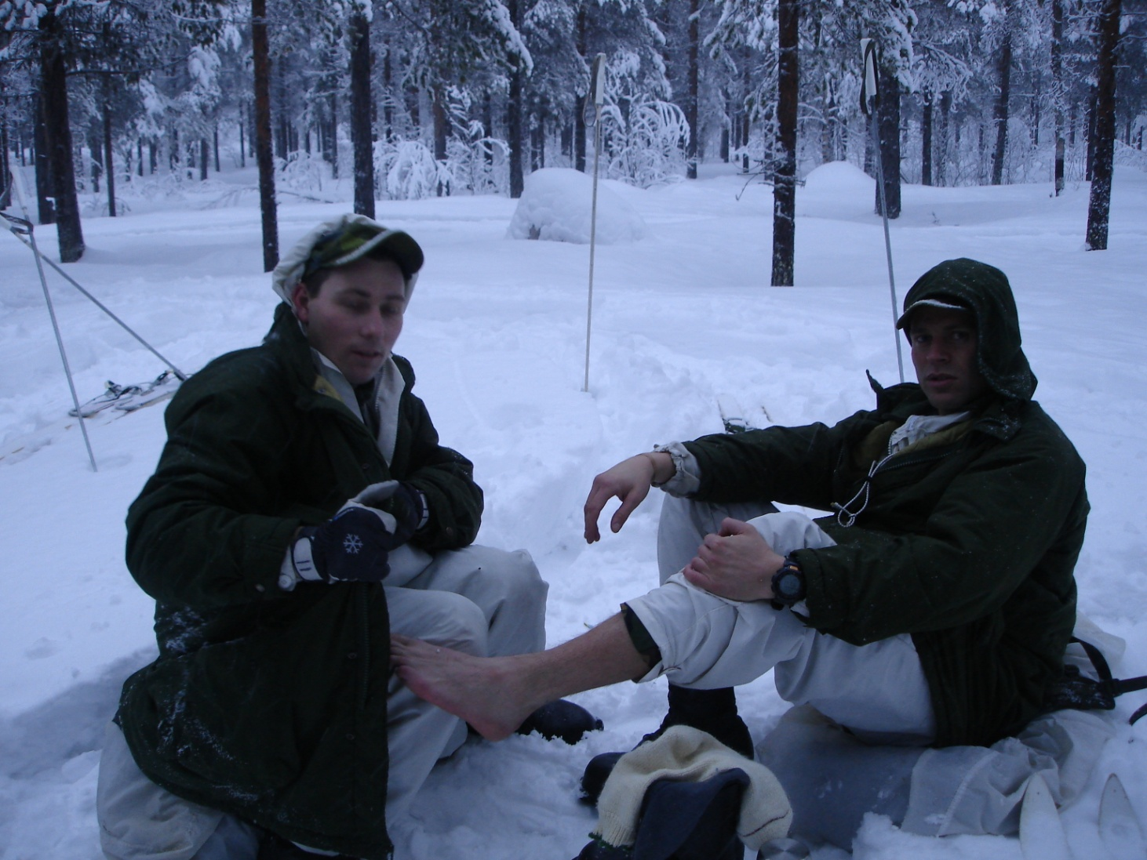
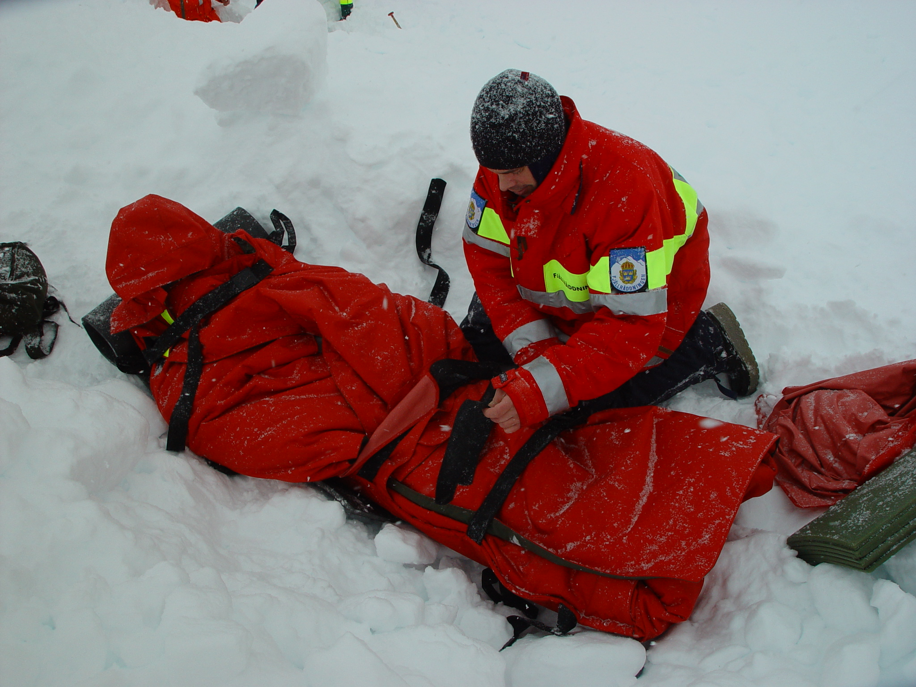
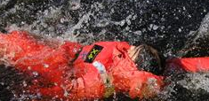
Klinisk bild och gradering
Vaken och huttrar
Kall och blek
Lätt ökad andning o puls
(> 32 C)
(32-28 C)
Medvetandesänkt och avtagande huttring
Oregelbunden hjärtverksamhet
(28-24 C)
Medvetslös och ingen huttring
Långsam andning och puls
Risk för ventrikelflimmer
Inga livstecken
Ljusstela pupiller
Asystoli
(<24 C)
Brown et al. Accidental hypothermia. NEJM. 2012.

Slide 5
Klinisk bild och gradering
Vaken och huttrar
I
(> 32 C)
II
(32-28 C)
Medvetandesänkt och avtagande huttring
III
(28-24 C)
Medvetslös och ingen huttring
Inga livstecken
IV
(<24 C)
Brown et al. Accidental hypothermia. NEJM. 2012.

Slide 6

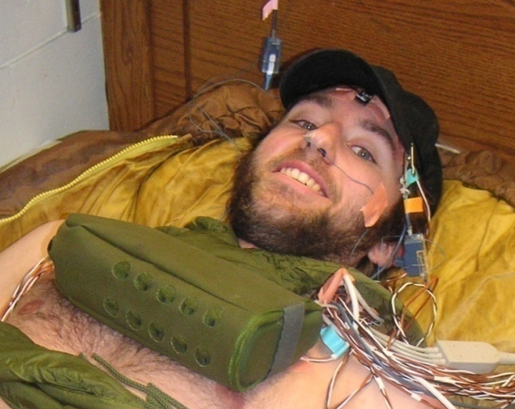
Afterdrop
Fortsatt sänkning av central kroppstemperatur efter avslutad köldexponering
Konduktionseffekt
Cirkulationseffekt
Body core temperature (C)
Hot wager bags
No heat
Time (min)
Lundgren et al. Field torso warming modalities. Prehosp Emerg Care. 2009,3:371-378
HLR2014 - Om Drunkning Tylösand 3-4 juni 2014

Slide 7
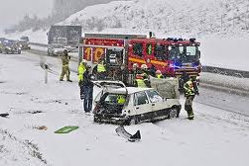
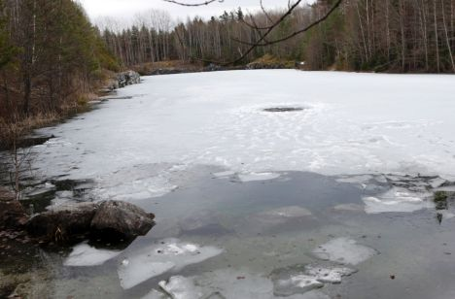
Accidentell hypotermi – vän eller fiende?
Ökad metabolism
Vätskeförluster
Försämrad koagulation
Acidos
Minskad metabolism
Arytmier
Cirkulationsstillestånd
Ytterligare minskad metabolism
37
35
32
28
24

Slide 8
Initial evaluering och åtgärder
undersök och åtgärda svikt av vitala funktioner ”som vanligt”
livstecken kan vara svåra att upptäcka vid uttalad hypotermi
överväg bidragande orsaker (trauma, drunkning, intox, hypoglykemi…)

Slide 9
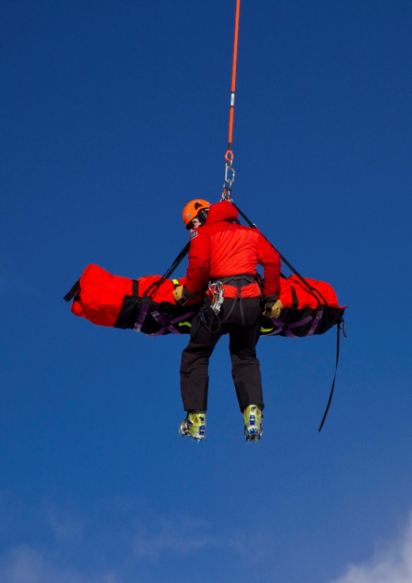
Varsam horisontell hantering
Post rescue kollaps
Risk för blodtrycksfall och ventrikelflimmer vid långvarig eller svår hypotermi
Giesbrecht. Prehospital treatment of hypothermia. Wilderness Environ Med. 2001
HLR2014 - Om Drunkning Tylösand 3-4 juni 2014

Slide 10
Skydda mot ytterligare nedkylning
Isolering
vindtät helkroppsisolering
ta av blöta kläder eller tillför fuktspärr
skydda mot lokala kylskador
Aktiv värmetillförsel
minskar huttring och obehag
motverkar ytterligare nedkylning
Brown et al. Accidental hypothermia. NEJM. 2012.

Slide 11
Transport till vårdenhet
Spontan uppvärmning på plats med varm energirik dryck och fysisk aktivitet
Till sjukhus för aktiv extern uppvärmning vid temp <35 C, skador eller sjukdom
Vaken och huttrar
Brown et al. Accidental hypothermia. NEJM. 2012.

Slide 12
Transport till vårdenhet
Spontan uppvärmning på plats med varm energirik dryck och fysisk aktivitet
Till sjukhus för aktiv extern uppvärmning vid temp <35 C, skador eller sjukdom
Vaken och huttrar
Till sjukhus för aktiv extern och/ eller intern uppvärmning
Överväg transport till enhet med ECMO/ hjärtlungmaskin vid cirkulatorisk instabilitet
Medvetandepåverkad
Brown et al. Accidental hypothermia. NEJM. 2012.

Slide 13
Resuscitering vid hypotermi
Livlös

Slide 14

Resuscitering vid hypotermi – förutsättningar
Minskad metabolism
≈ 5 - 7 % per ° C
Hypotermi före arrest prognostiskt gynnsamt
Mccullough et al. Cerebral metabolism during hypothermia. Thorac Surg .1999.
Walpoth et el. Accidental hypothermia and circulatory arrest treated with extracorporeal blood warming. N Engl J Med. 1997.
HLR2014 - Om Drunkning Tylösand 3-4 juni 2014

Slide 15
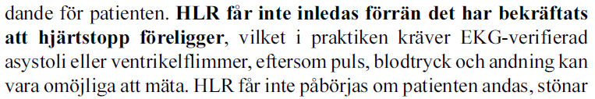
Rescusitering vid hypotermi – kort historik
Commission for Mountain Emergency Medicine, ICAR 1998
Underlag från experter, Socialstyrelsen 2003
HLR2014 - Om Drunkning Tylösand 3-4 juni 2014

Slide 16
Rescusitering vid hypotermi – guidelines
ERC Guidelines for Resuscitation 2010
HLR2014 - Om Drunkning Tylösand 3-4 juni 2014

Slide 17
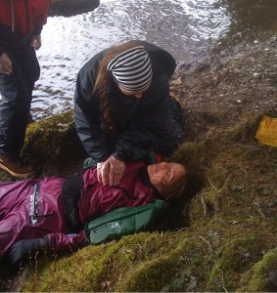
Resuscitering vid hypotermi – guidelines
Kontrollera andning och puls i upp till 1 min
Basal HLR som vid normotermi
Samma takt inblåsningar/ ventilering
Samma takt bröstkompressioner
Defibrillering
Upp till tre gånger vid kroppstemp < 30 °C
Läkemedel
Avstå vid kroppstemp < 30 °C
Dubbla doseringsintervall mellan 30 – 35 °C
ERC Guidelines for Resuscitation 2010
HLR2014 - Om Drunkning Tylösand 3-4 juni 2014

Slide 18
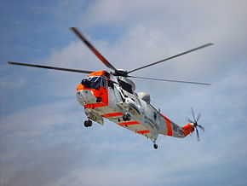
Resuscitering vid hypotermi
Förutsättning för lyckad resuscitering:
återuppvärmning
Aktiv extern värmetillförsel inte tillräcklig
Tidig kontakt enhet med tillgång till hjärtlungmaskin/ ECMO
ERC Guidelines for Resuscitation 2010
HLR2014 - Om Drunkning Tylösand 3-4 juni 2014

Slide 19
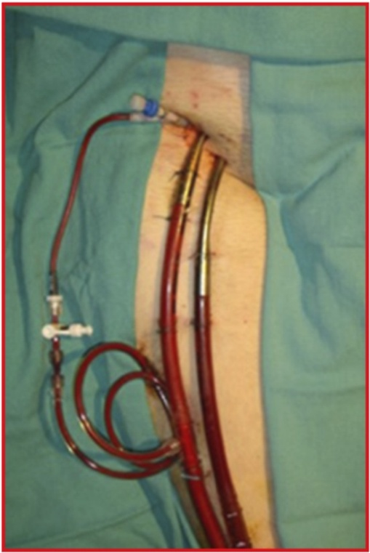
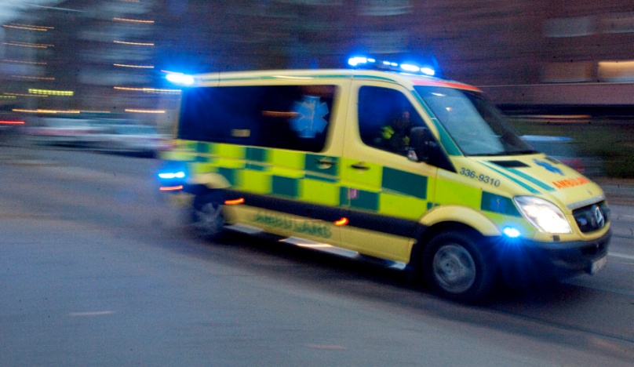
Resuscitering vid hypotermi – behov av nationell samordning
HLR2014 - Om Drunkning Tylösand 3-4 juni 2014

Slide 20
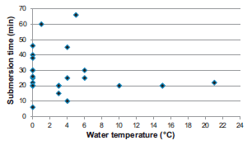

Överlevnad efter submersion
Tipton. Resuscitation. 2011.

Slide 21
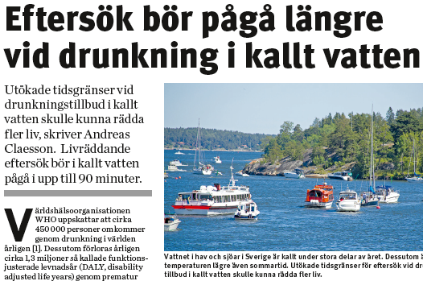

Eftersök vid submersion
Kallt vatten > 90 min
Varmt vatten > 60 min
Claesson. Läkartidningen 2013.
Deakin. Resuscitation. 2012.

Slide 22
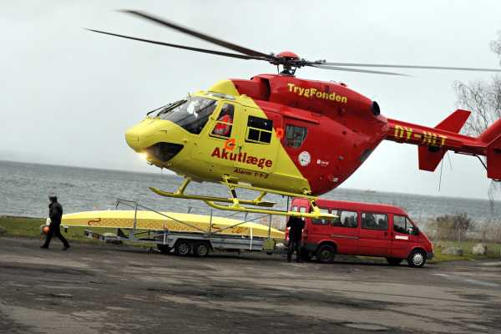

Beslut om resuscitering
Beslut om att avstå eller avbryta HLR
omständigheter oförenliga med liv
risk för räddningspersonal
prioritering av resurser
ERC Guidelines for Resuscitation 2010

Slide 23
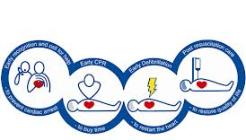
Hypotermi är ett cirkulatoriskt problem
Klinisk gradering utifrån medvetandegrad och huttring
Varsam horisontell hantering
Skydda mot ytterligare nedkylning
Transport till enhet med tillgång till hjärtlungmaskin/ ECMO vid svår nedkylning med instabil cirkulation eller arrest
Långvarig resuscitering är motiverad vid svår hypotermi

